Slide 1

Тема проекта
«Одаренные дети: выявление и создание условий для развития и становления способностей и талантов детей дошкольного возраста»
Муниципальное автономное дошкольное образовательное учреждение
Центр развития ребенка детский сад №103 «Родники»
Заведующий: Шлыкова Нина Сергеевна
Участники проекта: дети, родители, педагоги ДОУ

Slide 2

Качественные характеристики проекта:
Актуальность исследования: «…одаренность и способности не бывают врожденными. Врожденными могут быть только задатки, которые при соответствующем их развитии могут стать способностями, а те в свою очередь одаренностью». Таким образом, можно утверждать, что развивать задатки одаренности можно и нужно в дошкольном детстве.
Противоречия:
между необходимостью раскрытия индивидуальных способностей ребенка и отсутствием системы психолого-педагогического сопровождения способных и одаренных детей;
между приоритетной ролью взрослого в раскрытии индивидуальных способностей дошкольника и недостаточной профессиональной компетентностью педагогов;
между необходимостью индивидуального подхода в становлении самостоятельности и инициативности одаренного ребенка и недостаточной разработанностью педагогических технологий
Проблема: создание условий для выявления, развития способностей и талантов детей в условиях дошкольного учреждения
Идея изменения: создание системы раннего выявления и сопровождения одаренных детей в условиях ДОУ; разработка современных технологий организации работы с одаренными детьми

Slide 3

Цель:
создание благоприятных условий для развития способностей, талантов детей дошкольного возраста через оптимальную образовательную структуру Центра
Задачи:
создать систему выявления и сопровождения одаренных детей в условиях ДОУ; разработать и внедрить в образовательную практику Центра современные технологии организации работы с одаренными детьми; повысить психолого-педагогическую компетентность педагогов по индивидуализации образовательного процесса.
Концептуальные основания деятельности:
одаренность – это системное, развивающееся в течение жизни качество психики, которое определяет возможность достижения человеком более высоких результатов в одном или нескольких видах деятельности по сравнению с другими людьми. Раннее выявление и развитие способностей, талантов детей дошкольного возраста способствует их успешной социализации, раскрытию личностного потенциала ребенка.

Slide 4
Основное содержание деятельности по проекту:
разработка мониторинга определения и развития индивидуальных психолого-педагогических особенностей дошкольника, выявления способностей и одаренности;
создание системы психолого-педагогического сопровождения одаренного ребенка;
освоение современных педагогических технологий работы с одаренными детьми;
разработка программ и проектов развития сферы дополнительного образования в Центре; повышение квалификации педагогических работников через систему методических мероприятий ДОУ, курсов повышения квалификации разного уровня;
обобщение и распространение педагогического опыта;
просветительская и партнерская работа с родителями, общественными организациями, учреждениями дополнительного образования.

Slide 5
Планируемый результат изменений
на уровне ребенка: выявление задатков и развитие способностей детей к определенным видам деятельности; психологический комфорт и защищенность; успешность на следующей ступени образования;
на уровне педагогов: рост профессионального мастерства; овладение современными педагогическими технологиями; призовые места в профессиональных конкурсах;
на уровне Центра: создана и реализуется модель развития способностей и талантов детей дошкольного возраста в условиях ЦРР; повышение качества образования в ДОУ, высокий рейтинг среди дошкольных образовательных учреждений г. Екатеринбурга;
на уровне семьи: рост педагогической компетентности; удовлетворенность образовательной деятельностью Центра;
на уровне района, города: ресурсный центр по организации работы с одаренными детьми.

Slide 6
Структура развития детской одаренности
СОЗДАНИЕ УСЛОВИЙ ДЛЯ РАЗВИТИЯ
ТИПЫ ОДАРЕННОСТИ
Совместная деятельность
педагога с детьми
Формы работы
Исследование
Экспериментировании
Коллекционирование
Проект«Путешествие по реке времени»
Проект «Путешествие по карте»
Праздники, досуги
Формы организации
Групповое
Команда
Бригада
В паре
Индивидуально
Способ
предъявления результата
Сообщение, доклад
Макет
Модель
Рисунок
Рассказ, книга
ТВОРЧЕСКАЯ
ИНТЕЛЛЕКТУАЛЬНАЯ
ЛИДЕРСКАЯ (СОЦИАЛЬНАЯ)
Самостоятельная
деятельность
Центр исследования и экспериментирования
Центр художественного творчества
Двигательный центр
ПСИХОМОТОРНАЯ (ДВИГАТЕЛЬНАЯ)
Дополнительное
образование
Кружки, секции
«Вместе с нами- оригами»
Баскетбол, Сумо
Сказочные лабиринты игры, Ритмика и танец
«Волшебная кисточка»
Кружок «Сто фантазий в голове»
УСЛОВИЯ
Педагогические
технологии
Триз-РТВ
Исследовательское обучение
Технология развивающих игр Воскобовича
Школы игровых технологий Персон-АЖ
Технология «Школы мяча»
Технология Музейной педагогики
Педагогические кадры
Аттестованы:
Высшая квалификационная
категория – 11 чел.
Первая квалификационная
категория – 17 чел.
Образование:
Высшее – 22 чел.
Среднее-специальное – 6 чел.
Предметно-развивающая
среда
Музыкальный зал
Физкультурный зал
Кабинет ИЗО
Кабинет развивающего обучения
Кабинет английского язык
Кабинет психолога
Кабинет логопеда
Р
Е
З
У
Л
Ь
Т
А
Т
Физическое, психическое здоровье
Креативность
Интеллектуальная активность
Самостоятельность, коммуникабельность, уверенность в себе
Способность к самоорганизации

Slide 7
Педагогические технологии работы
с одаренными детьми
ТЕХНОЛОГИЯ УЧЕБНЫХ ИССЛЕДОВАНИЙ
ТРИЗ-РТВ
ТЕХНОЛОГИЯ МАТЕМАТИЧЕСКОГО РАЗВИТИЯ
ТЕХНОЛОГИЯ ЭКСПЕРИМЕНТАЛЬНОЙ
ДЕЯТЕЛЬНОСТИ
ТЕХНОЛОГИЯ МУЗЕЙНОЙ ПЕДАГОГИКИ
ТЕХНОЛОГИЯ РЕЧЕВОГО РАЗВИТИЯ
«ПУТЕШЕСТВИЕ В ГОРОД СЛОВ»
ТЕХНОЛОГИЯ «ШКОЛА МЯЧА»
ТЕХНОЛОГИЯ РАЗВИТИЯ ТВОРЧЕСКИХ
СПОСОБНОСТЕЙ ДЕТЕЙ В ТЕАТРАЛИЗОВАННОЙ
ДЕЯТЕЛЬНОСТИ
ТЕХНОЛОГИЯ ИНТЕЛЛЕКТУАЛЬНО-
ТВОРЧЕСКОГО РАЗВИТИЯ
ШКОЛА ИГРОВЫХ ТЕХНОЛОГИЙ «ПЕРСОН –АЖ»
Технология как условие реализации
личностного потенциала одаренного
ребенка
Технология как акселератор
развития способностей ребенка
Технология как средство
социализации ребенка

Slide 8


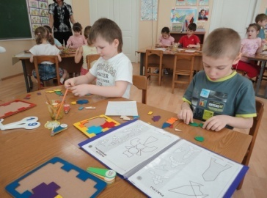
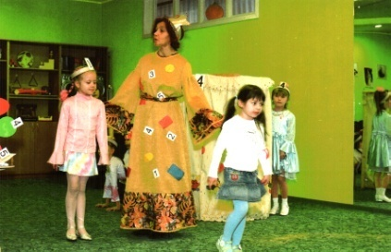
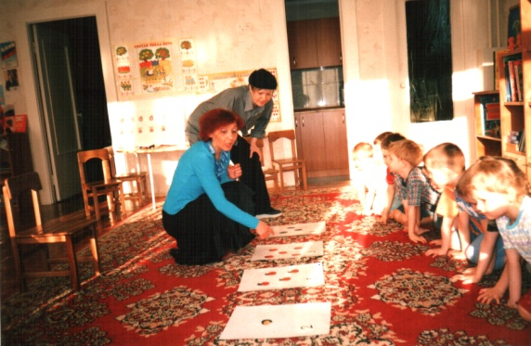
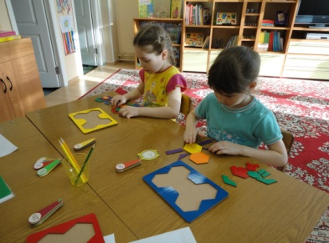
Технология математического развития
МОДУЛИ
Латентное
(скрытое обучение)
Обогащенная предметная среда.
Самостоятельная деятельность.
Продуктивная деятельность.
Опосредованное
обучение
Включение широко организованной педагогики сотрудничества.
Совместное выполнение заданий.
Взаимоконтроль.
Взаимообучение.
Реальное
(прямое обучение)
Специально организованная познавательная деятельность.
Цель: накопление и обогащение чувственно и информационного опыта, развитие
интеллектуальных способностей
Цель: накопление и
обогащение коммуникативного
опыта
Формы:
Коллекционирование.
Праздники.
Чтение познавательной литературы.
Интеллектуальное познавательное общение.
Цель: развитие математических
представлений.
Форма: проблемно-поисковые
ситуации.
Формы организации детей:
в круге,
в паре,
в группе,
в бригаде.
Notes:
8

Slide 9

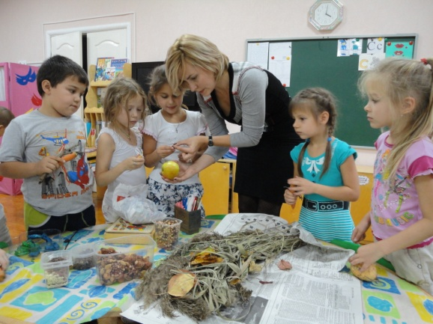
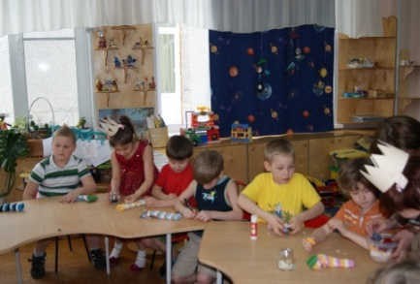
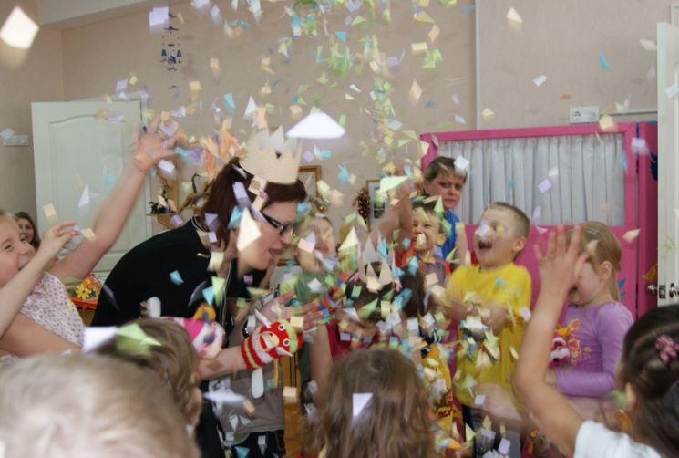
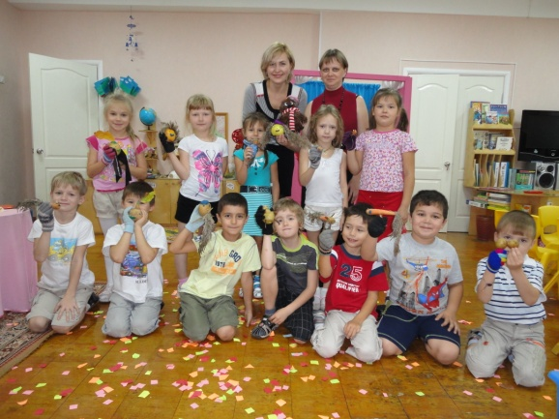
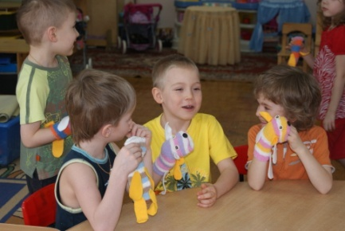
Школа игровых технологий «Персон-Аж»
Созданная педагогом ситуация
Обнаружение способностей
Необходимость использования способностей
Цель: раскрытие творческих способностей ребенка, подготовка к любой творческой
деятельности, выбранной им в будущем.
Модуль:
Кто живет у нас в шкафу.
Кухонные истории.
В овощном царстве, во фруктовом государстве.
Говорящие тени.
Notes:
9

Slide 10

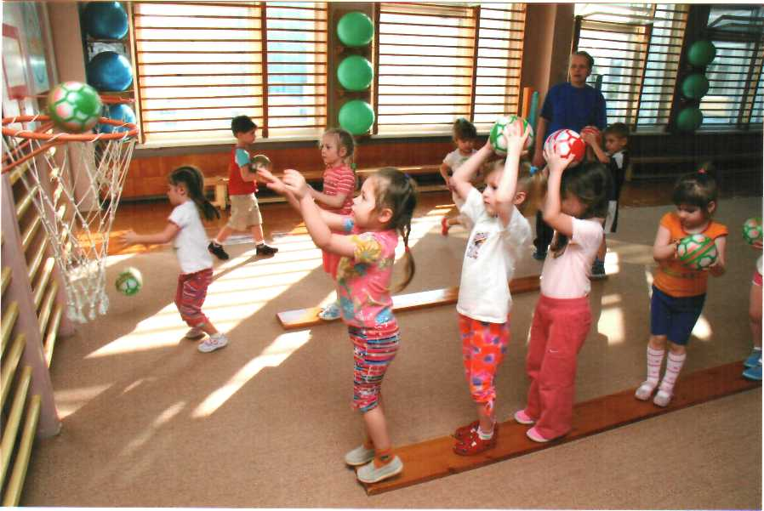
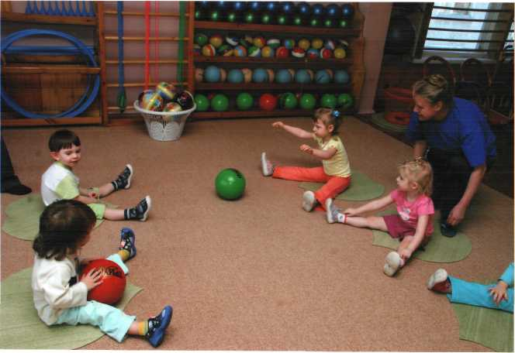
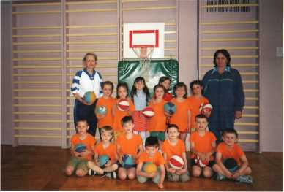
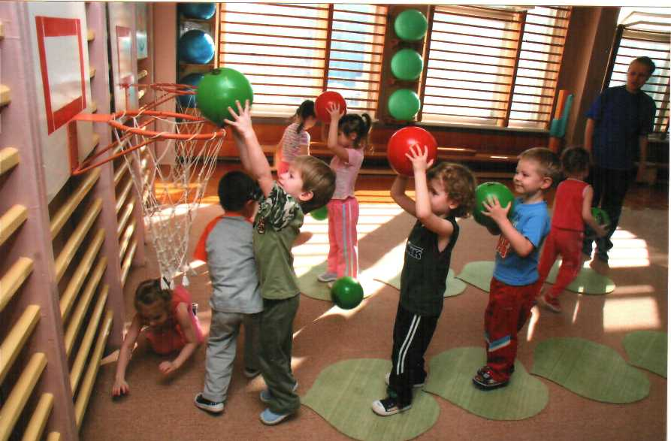
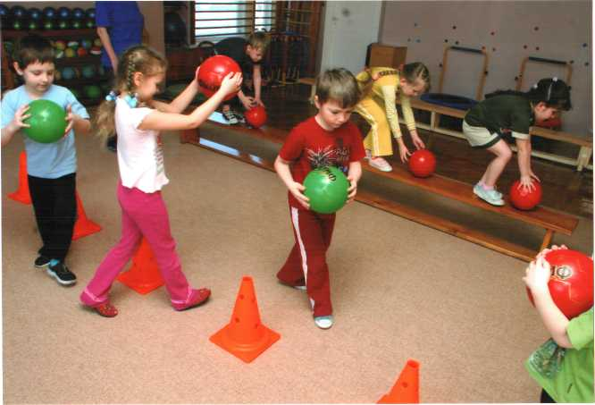
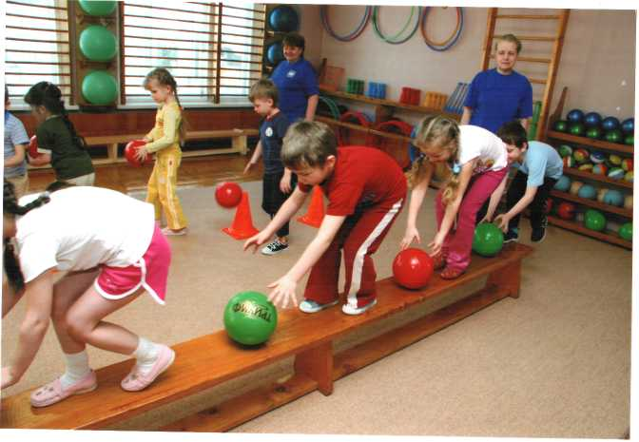
Технология «Школа мяча»
Цель: формирование ценностно-деятельностного отношения к физической культуре, игровым
видам спорта, баскетболу, развитие двигательного творчества
Задачи:
Обогащать двигательный опыт новыми двигательными действиями;
Овладевать техникой выполнения элементов спортивной игры;
Расширять представление о баскетболе, как игровом виде спорта;
Воспитывать морально-волевые качества, инициативность, самостоятельность.
Notes:
10

Slide 11

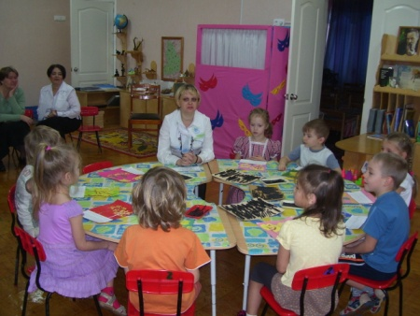
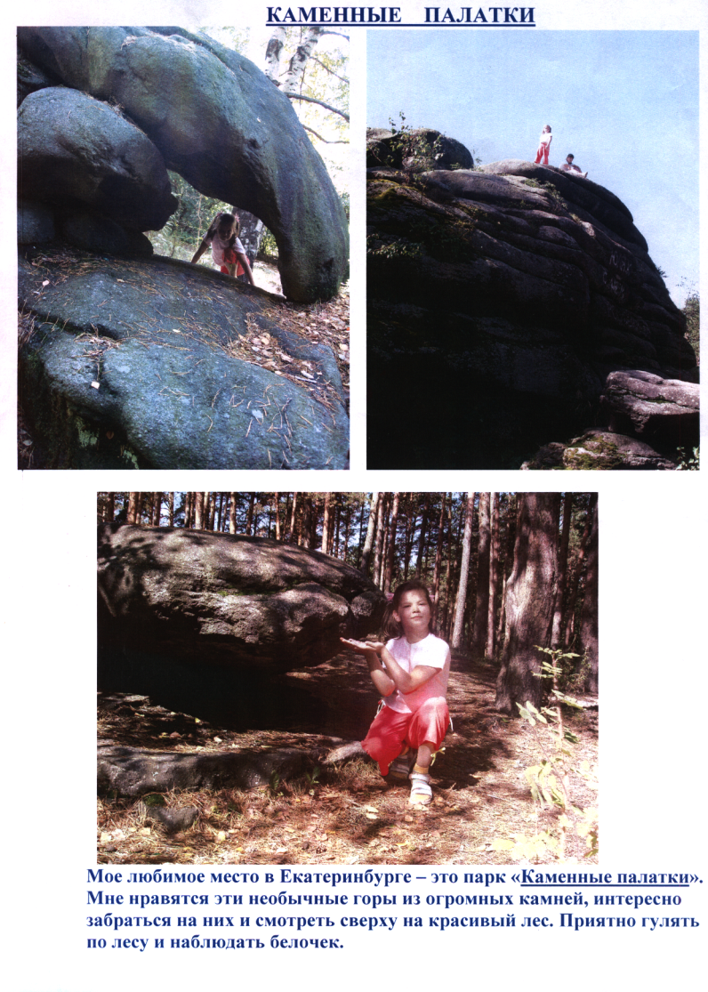
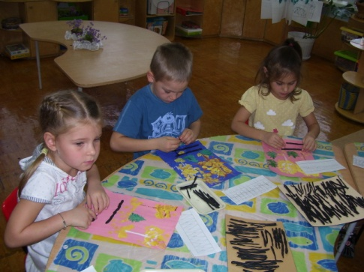
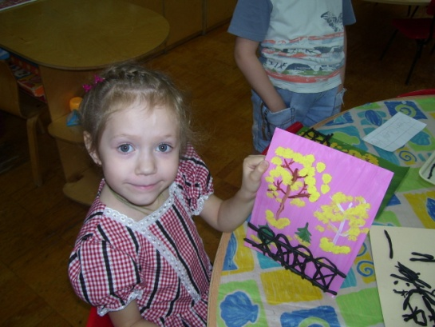
Проект как мотивация к познанию
Метод проектов – это совокупность действий детей в их определенной последовательности для достижения поставленной задачи – решения определенной проблемы, значимой для ребенка и оформленной в виде некоего конечного продукта
Каменные палатки
Алгоритм действий
Выделение проблемы, отвечающей
потребностям детей;
Совместное определение цели
проекта, мотива предстоящей
деятельности, прогнозирование
результата;
Планирование деятельности
детьми, определение средств
реализации проекта;
Выполнение проекта, решение
творческих споров, достижение
договоренности, взаимообучение,
помощь друг другу;
Обсуждение результата хода
работы, действий каждого,
выяснение причин успехов и
неудач;
Определение перспективы
развития проекта.
Notes:
11

Slide 12

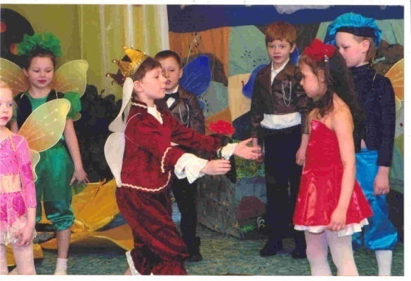
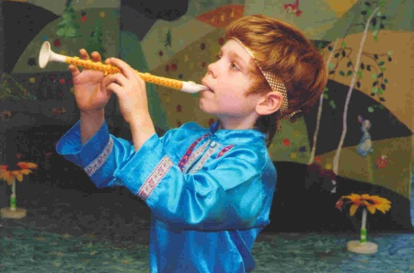
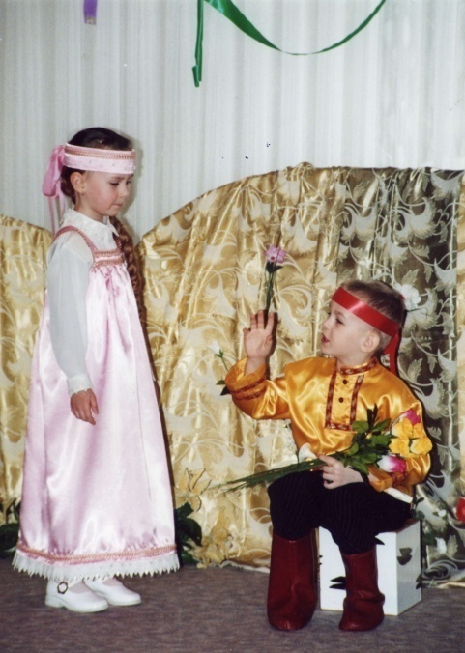
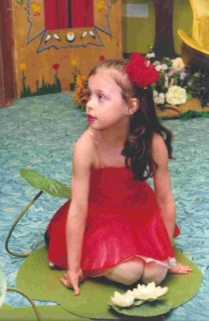
Технология развития творческих способностей детей
«Волшебный мир театра»
Задачи:
Формирование интереса к эстетической
стороне действительности,
потребности в творческом
самовыражении, инициативности и
самостоятельности в воплощении
художественного замысла.
Развитие положительного отношения
ребенка к себе, другим людям,
окружающему миру,
коммуникативной и социальной
компетентности детей..
Формирование творческого
воображения, образного мышления.
Структура:
Театральная азбука
Азбука игры
Азбука эмоций
Азбука фантазии
Продуктивная деятельность
Notes:
12

Slide 13
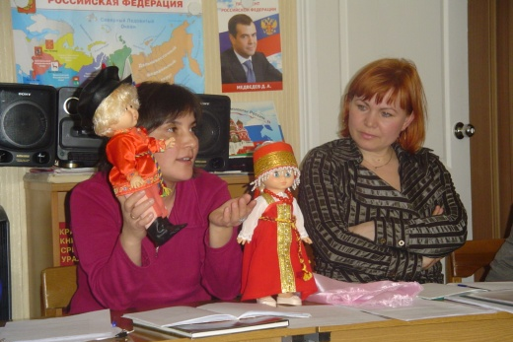
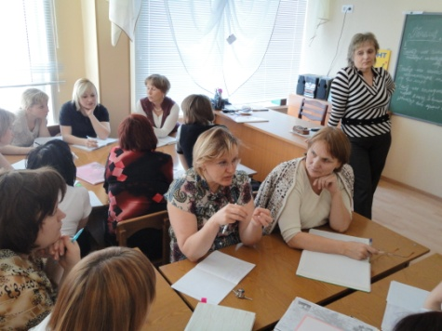
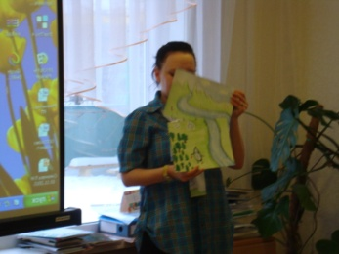
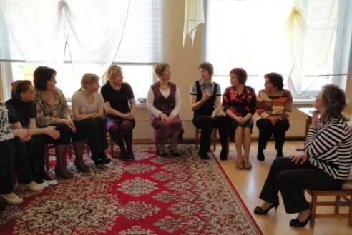
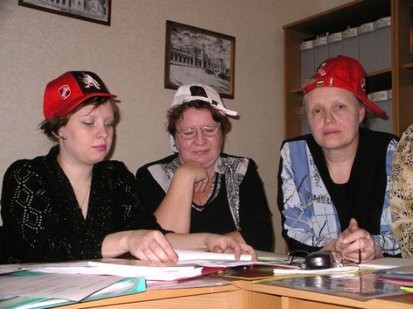
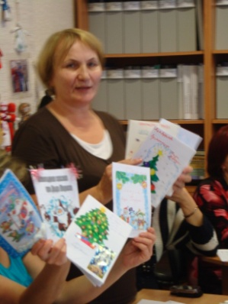
Талантливый педагог – талантливый ребенок
Активные формы
организации
методической
работы с кадрами

Slide 14
Структурно-функциональная модель
локальной среды повышения профессиональной компетентности педагогов ДОУ
Цель: совершенствование когнитивного
компонента
Цель: совершенствование деятельностного
компонента
Предметно-педагогические
циклы
Методические циклы
Вариативный
блок
Лекции
Консультации
Работа с психолого-педагогической литературой, документацией
Теоретические семинары
Практические семинары
Ролевые игры
Психолого-педагогические тренинги
Индивидуальные и групповые консультации
Рефлексивные практикумы
Творческая мастерская
Инвариантный
блок
Научно-исследовательский коллектив
Проведение мастер-классов
Изучение проблемных педагогических ситуаций
Просмотры занятий
Дискуссии
Изучение, анализ и разработка исследовательских программ, проектов, документов
Презентации программно-методических и дидактических материалов
Творческие отчеты
Проведение педагогических чтений

Slide 15

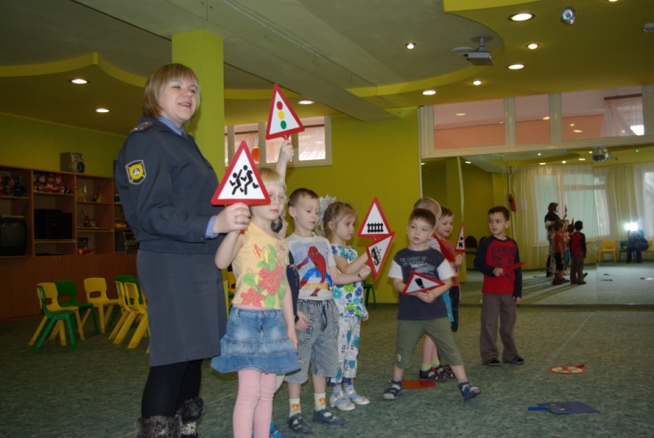
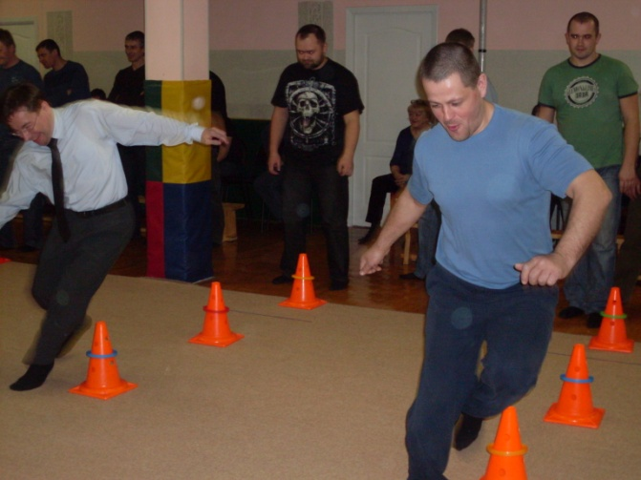
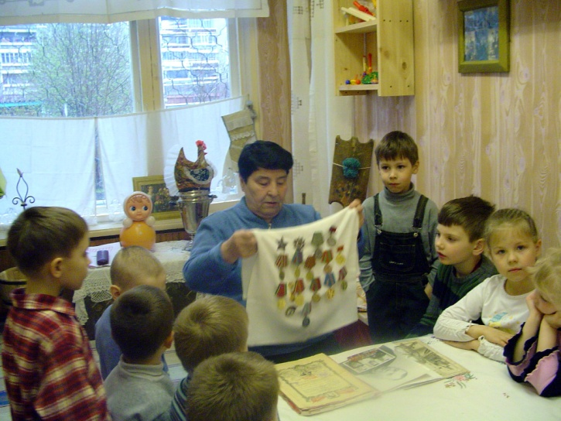
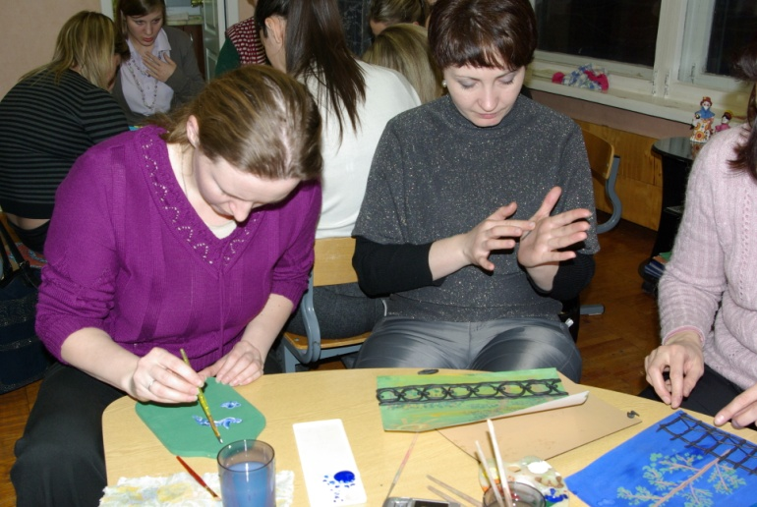
Родители – участники образовательного процесса

Slide 16
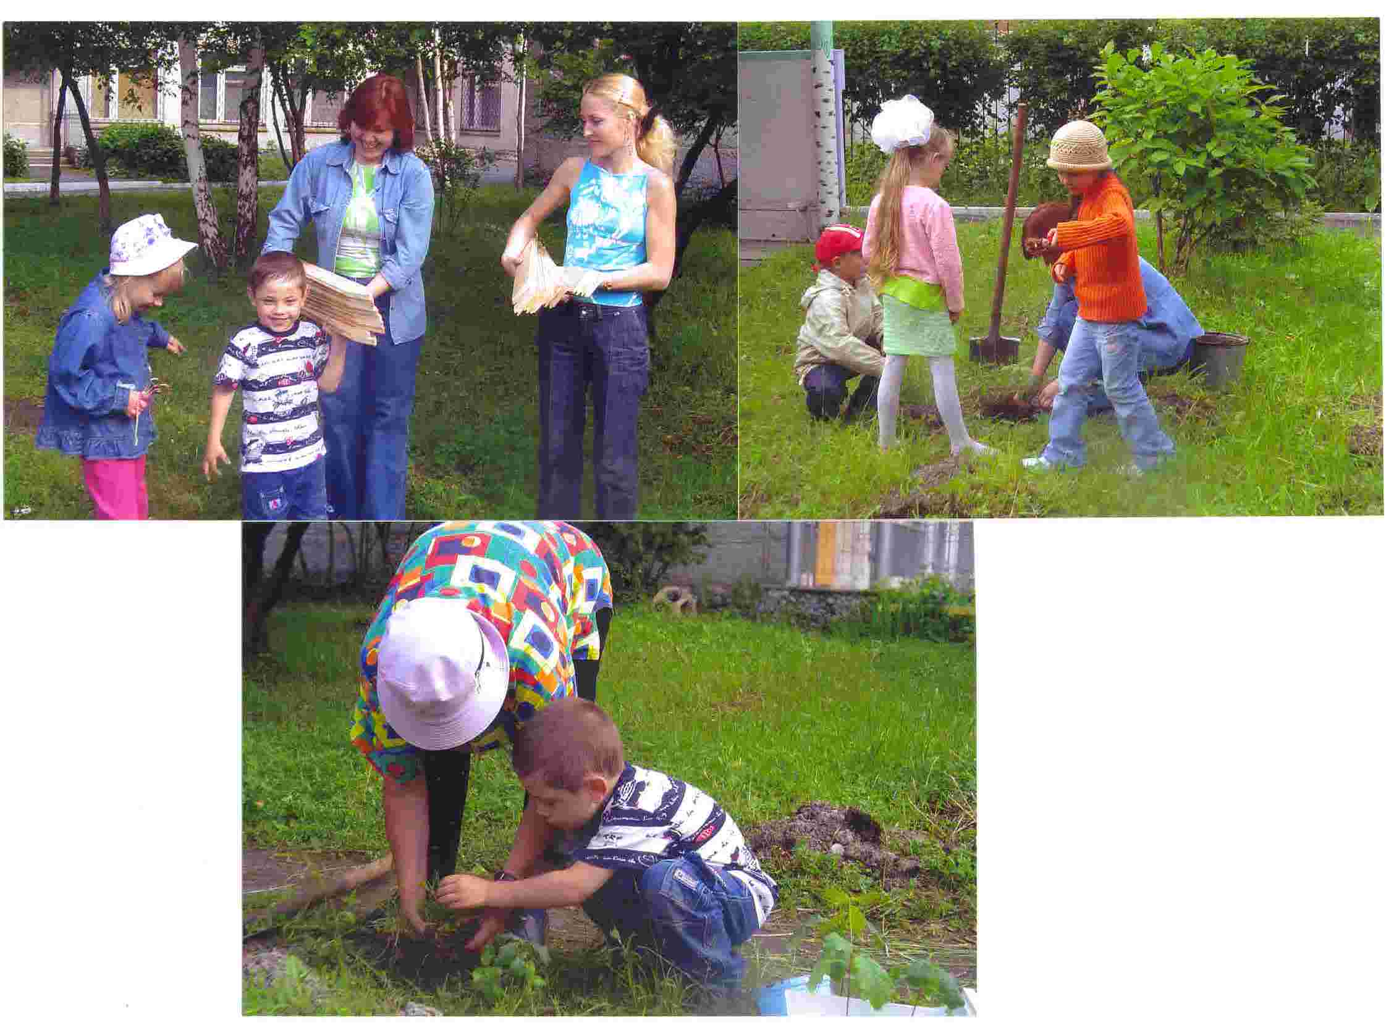
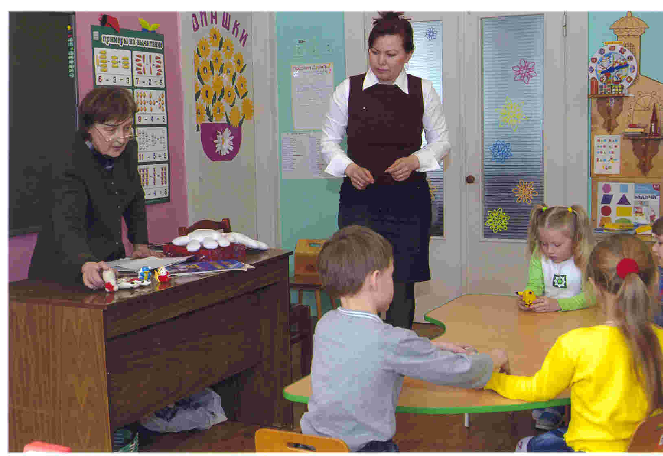
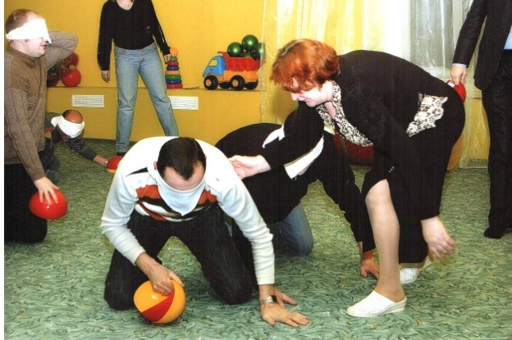
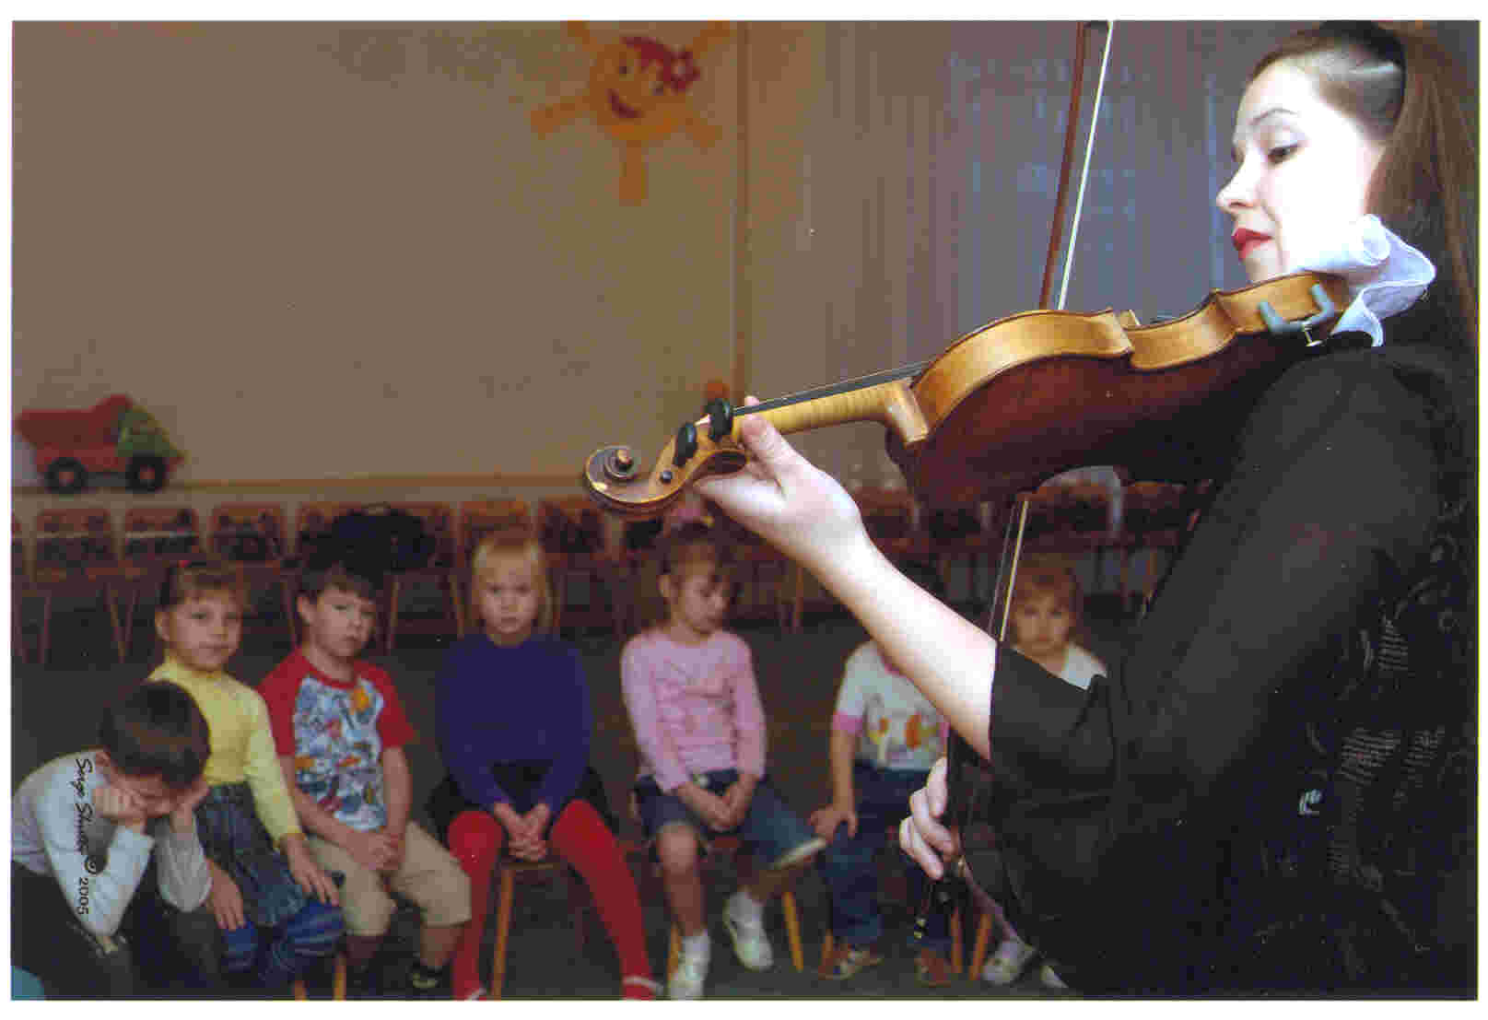
Практический блок
Направление: организация продуктивного общения
Цель:
создание условий для ситуативно-делового общения родителей с детьми на основе общего дела (рисунка, поделки, роли в спектакле, игры, книги, подготовки к празднику, разработки общего проекта и др.)
Формы работы:
Игротека
Создание традиций
Театральная пятница
Встречи с интересными людьми
Праздники
Создание семейных проектов
Ведение читательских дневников
Организация совместных выставок

Slide 17
Психолого-педагогическое сопровождение одарённого ребенка
ЭТАПЫ СОПРОВОЖДЕНИЯ
Подготовительный
подбор литературы по тематике;
создание банка информации по работе с одаренными детьми;
подготовка консультаций по проблемам одаренности для всех субъектов образовательного процесса.
Информационный
разработка рекомендаций для родителей, воспитателей и специалистов ДОУ по сопровождению одаренных детей;
проведение консультаций для воспитателей и специалистов ДОУ по проблеме одаренности;
проведение групповых и индивидуальных консультаций для родителей.
Диагностический
анкетирование родителей и воспитателей, с целью выявления одаренных детей;
опрос специалистов ДОУ;
анализ полученной информации;
дополнительная психолого-педагогическая диагностика одаренных детей;
разработка индивидуальных карт развития одаренного ребенка.
Развивающий
Выявленные способности у детей по результатам анкетирования родителей и воспитателей
Развивающая работа с одаренными детьми направленная на:
  развитие творческого мышления;
  развитие творческого воображения;
  эмоциональное развитие мира детей
  пяти-семи лет, имеющих
  предпосылки одаренности.
Этап мониторинга
Анализ эффективности результатов работы

Slide 18



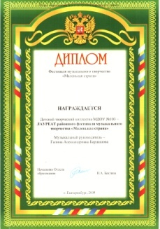
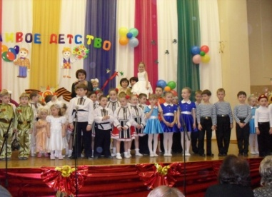
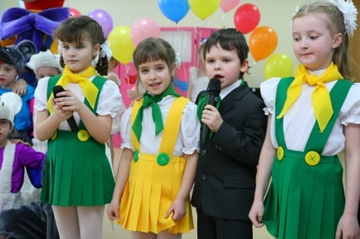
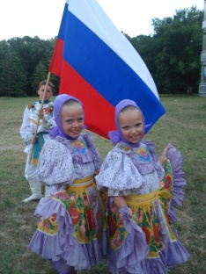
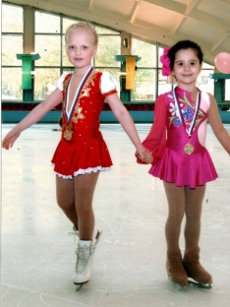
Наши достижения
Являются:
участниками и призерами районных и
городских фестивалей здоровья;
участниками ежегодного музыкального
конкурса «Маленькая страна»;
лауреатами городского конкурса «Дебют»
в номинации «Театр».
Успешно адаптируются при переходе из
детского сада в школу.
Самореализуются в дальнейшей музыкально – творческой, спортивной, интеллектуальной деятельности:
  посещают кружки и секции;
активно участвуют в школьных
конкурсах, олимпиадах, праздниках.

Slide 19
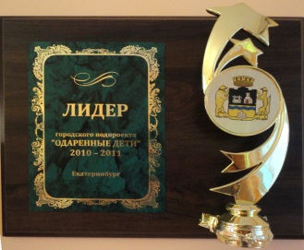
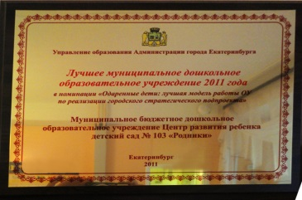

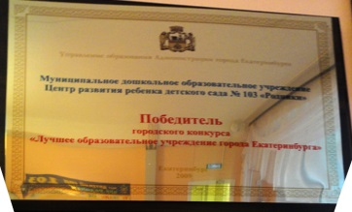
Количественные показатели научной деятельности
Объём и уровень публикаций
Статьи в региональных изданиях – 4
Статьи в центральных изданиях- 2
Участие ДОУ в грантах и конкурсах
Муниципальные и региональные конкурсы профессиональной направленности
Победитель Городского конкурса «Лучшее муниципальное образовательное учреждение в 2011 году в номинации: «Одаренные дети: лучшая модель работы ОУ по реализации городского стратегического подпроекта»
Победитель Регионального этапа Y Всероссийского конкурса воспитательных систем ОУ в 2011 г.
Лауреат регионального конкурса воспитательных систем образовательных учреждений в 2012 году
Победитель Конкурса проектов инновационной деятельности ОУ Свердловской области для присвоения статуса «Базовая площадка ГБОУ ДПО СО «ИРО»
Всероссийские конкурсы профессиональной направленности
Дипломант II степени Y Всероссийский конкурса воспитательных систем ОУ в 2011 г.
Участие педагогов в грантах и конкурсах
Муниципальные и региональные конкурсы профессиональной направленности: всего-9 педагогов; победители и лауреаты – 5
Всероссийские конкурсы профессиональной направленности: всего-8; победители и лауреаты – 6

Slide 20

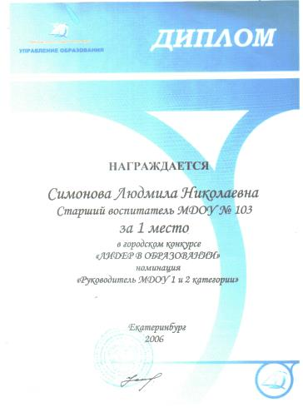
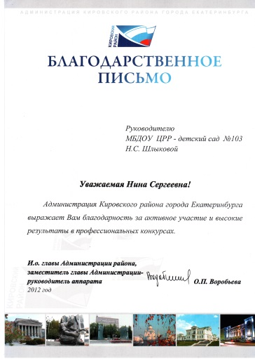

Методическая результативность
Организация и проведение ОУ конференций, семинаров, творческих отчётов, круглых столов, консультаций, презентаций и т.д.).
Мероприятия муниципального, регионального и Всероссийского уровня -21
Среди них:
Презентация опыта работы педагогической общественности г. Екатеринбурга в рамках сотрудничества с Центром «Одаренность и технологии». Педагогическая лаборатория «Растим любознательных».
Презентация опыта работы на городском научно-практическом семинаре «Содержание и организация образовательного процесса в ДОУ в соответствии с ФГТ к структуре ООП ДО» Тема «Внедрение новых форм организации детской деятельности в практике работы МДОУ Центр развития ребенка детский сад № 103 «Родники».
Областной педагогический форум «Ребенок в современном образовательном пространстве»: стендовый доклад; педагогическая мастерская на базе Центра «Современные технологии дошкольного образования».

Slide 21
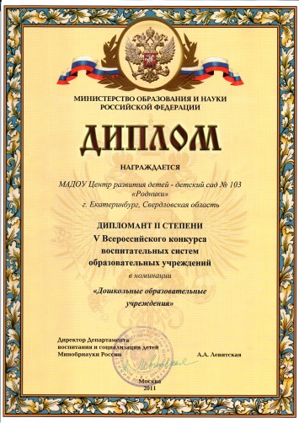
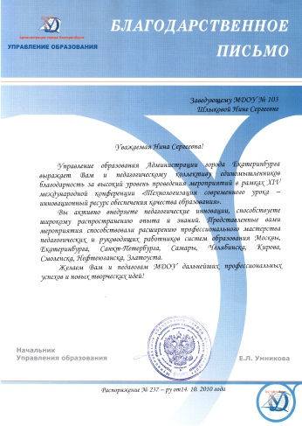
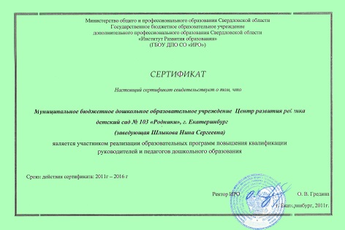

XIY международная конференция «Технологизация современного урока – инновационный ресурс обеспечения качества образования»: презентация деятельности ОУ по проблемам конференции (сообщение, открытые мероприятия, мастер-классы).
Презентация опыта работы с одаренными детьми на XI межрегиональной специализированной выставке «Мать и дитя» в рамках круглого стола «Первые шаги к успеху: поддержка, развитие индивидуальных способностей ребенка» , организованного ГБОУ ДПО СО «ИРО».
Семинар для слушателей повышения квалификации ИРО на тему «Ребенок в современном образовательном пространстве. Педагогические технологии ДОУ».
Мероприятия общешкольного и районного уровня - 5

Slide 22
Наличие и реализация собственных программ повышения квалификации
Современные формы организации образовательного процесса в ДОУ.
Ребенок в современном образовательном пространстве.
Педагогические технологии развития способностей и талантов детей.
Обеспечение благоприятного фона жизнедеятельности детей в ДОУ.
Проектирование образовательного процесса в ДОУ в соответствии с ФГТ ООП ДО.
Апробация модели оценки результативности образовательного процесса в ДОУ.

Slide 23
Сеть социального партнерства
Музеи г. Екатеринбурга
Областная государственная Филармония
ГБОУ ДПО СО «ИРО»,
Центр «Одаренность и технологии»,
МБУ ИМЦ «Екатеринбургский Дом Учителя»,
ГБОУ СО «Дворец Молодежи»,
УрГПУ,
Уральская государственная медицинская академия (УГМА),
МБДОУ ЦРР «Радуга»,
редакция журналов «Дошкольная педагогика», «Детский сад: теория и практика»,
ООО Международный центр практической психологии ФГБОУ ВПО Новосибирский государственный педагогический университет,
Издательство «Страна фантазий»,
Кировская районная территориальная избирательная комиссия города Екатеринбурга,
Международный благотворительный Фонд поддержки и развития культуры и образования «Мир на ладони»,
Свердловская областная детская общественная организация Детский Творческий Союз «Пять с плюсом»,
Детская эстрадная студия «Джамайка»,
МОУ ДОД Городской детский экологический центр,
Международный Онлайн Развивающий Центр школьников (МОРЦ),
Федеральный образовательный портал vsewebinary, Центр образовательных инициатив.

Slide 24

Спасибо
за
внимание!

